Slide 1
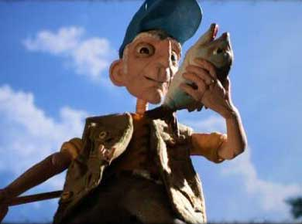
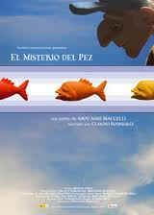
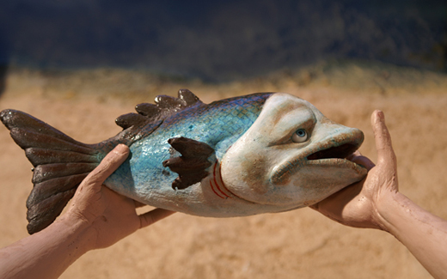
El misterio del pez
dirigido por Giovanni Maccelli (2008)
Notes:
A flash version of this Spanish short film is available from : http://www.zampano.eu/cortoteca/cortoteca%20home.htm
A YouTube version is also available here:
http://www.youtube.com/watch?v=oJKO14gDaYU
It is also available on:
http://www.dailymotion.com/video/x8tmmr_el-misterio-del-pez_shortfilmsC
And here:
http://www.242movietv.com/video/el-misterio-del-pez
Images used
Man holding fish
http://www.digitalshortfilmfest.com/images/corto/elmisteriodelpez.jpg
Fish in man’s hands
http://www.elcortometrajen100nombres.com/descarga/images/zampano_capit.jpg
Poster
http://www.zampanoproducciones.8m.com/paginas/cortometrajes.htm

Slide 2

¿Cuáles son las preguntas?
7. Fue muy aburrido.
1. Fuimos el sábado pasado.
2. Empezó a las cinco y media.
6. Terminó a las ocho.
3. Fui con mis amigas.
5. Llevé una camiseta roja.
4. Bebí una limonada.
Notes:
2
Practice forming preterite questions.

Slide 3
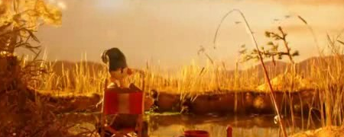
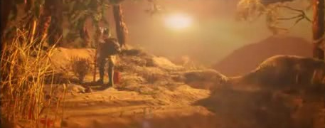
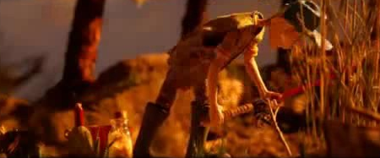
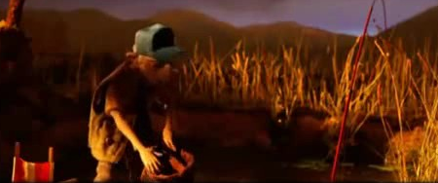
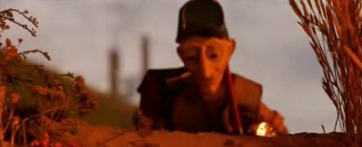
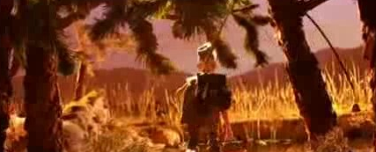
4 ¿Qué hacía cada día el viejo?
Notes:
6 pictures of the old man’s daily routine. From the slides at the end of this presentation, these would be cut up to order when watching the first sequence of the film. This sequence runs from the opening credits for approx 1:30.

Slide 4
Cada día el viejo iba a pescar
Caminaba hasta el estanque.
Colocaba su caña.
Esperaba hasta que se ponía el sol.
Recogía sus bártulos
Volvía a su casa vacía.
Notes:
Here are the answers.

Slide 5
5 Cómo empieza la película
1. El viajo bajaba cada día al río para tomar el sol / pescar / leer.
2. Quería coger peces / cenar pescado / perder el tiempo.
3. El viejo se sentía muy solo / muy contento / muy ocupado.
4. Cuando cogió un pez tenía miedo / se sorprendió / tenía hambre.
Notes:
Some multiple choice questions to get students thinking a bit below the surface of the story.

Slide 6
6 El argumento de la película
Esta peliculita es un _____________de animación con plastilina, o ‘claymation’. Cuenta la __________ sencilla y conmovedora de un hombre _________que todos los días va a _________ para perder el tiempo pero que nunca pesca nada. Sin embargo, un ________ comienza a pescar de verdad, a atrapar peces. Bueno, en realidad no coge peces, sino un pez: siempre coge el mismo _______. Todos los días, atrapa el mismo pez moteado. En su búsqueda del misterio el protagonista se __________ en el río con unas _______ de buceo, tratando de ___________respuestas. Encuentra muchos peces, no solo uno. Se da cuenta de que su pez se siente tan _______ como él.
solo | viejo | sumerge | encontrar | día
pescar | pez | historia | cortometraje | gafas
Notes:
A gap-fill synopsis of the story of the film. Answers on the following slide.

Slide 7
6 El argumento de la película
Esta peliculita es un _____________de animación con plastilina, o ‘claymation’. Cuenta la __________ sencilla y conmovedora de un hombre _________que todos los días va a _________ para perder el tiempo pero que nunca pesca nada. Sin embargo, un ________ comienza a pescar de verdad, a atrapar peces. Bueno, en realidad no coge peces, sino un pez: siempre coge el mismo _______. Todos los días, atrapa el mismo pez moteado. En su búsqueda del misterio el protagonista se __________ en el río con unas _______ de buceo, tratando de ___________respuestas. Encuentra muchos peces, no solo uno. Se da cuenta de que su pez se siente tan _______ como él.
cortometraje
historia
viejo
pescar
día
pez
sumerge
gafas
encontrar
solo
solo | viejo | submerge | encontrar | día
pescar | pez | historia | cortometraje | gafas

Slide 8


¡Pásatelo bien!
Notes:
http://www.cineciudad.com/images/c/CORTOS.JPG?1293746561
http://www.elcortometrajen100nombres.com/descarga/images/zampano.jpg

Slide 9
Notes:
6 pictures of the old man’s daily routine. These would be cut up to order when watching the first sequence of the film. This sequence runs from the opening credits for approx 1:30.

Slide 10
Cada día el viejo iba a pescar.
Cada día el viejo iba a pescar.
Caminaba hasta el estanque.
Caminaba hasta el estanque.
Colocaba su caña.
Colocaba su caña.
Esperaba hasta que se ponía el sol.
Esperaba hasta que se ponía el sol.
Recogía sus bártulos.
Recogía sus bártulos.
Volvía a su casa vacía.
Volvía a su casa vacía.
Notes:
This could be done on a second watching of the first sequence. The words are spoken more of less exactly like this (with a few more details) by the narrator. There are two sets of the phrases on the slide to be printed and cut up.

